Slide 1
Методы отбора проектов
Тема 8

Slide 2
План
Факторы, влияющие на выбор проекта

Slide 3
Проект могут оценивать:
акционеры и топ-менеджеры предприятия;
потенциальный новый акционер (внешний инвестор);
финансирующие организации с целью определения возможности своего участия в его финансировании;
органы государственного и местного управления, например, в случаях, когда предполагается поддержка проекта на этих уровнях.
Решения принимаются на основе анализа доступных ресурсов, целей лица, принимающего решения, имеющихся способов достижения этих целей (проектов) и других факторов.
Система методов отбора помогает сокращать затраты времени и средств на проведение анализа альтернатив путем последовательного применения к ним все более усложняющихся критериев отбора.

Slide 4
Основной подход к отбору проектов:
формулируются цели и подходы к отбору проектов;
разрабатывается система классификации проектов, отвечающая целям отбора и сложившейся практике в организации;
разрабатываются как общие для всех типов проектов критерии отбора, так и специфичные для каждого типа проектов;
разрабатывается иерархическая система методов отбора;
отбираются эксперты;
проводится оценка;
отбираются проекты, формально отвечающие всем критериям отбора;
формируется портфель проектов.

Slide 5
Требования к критериям оценки и отбора:
соответствовать целям оценки;
в основе критерия должна лежать доступная информация;
формулировка критерия должна исключать неоднозначные толкования;
по возможности должны снижать субъективность оценки, т.е. основываться на объективных данных.
На практике предлагается использовать не очень большое количество критериев — не более 15–20.
Основные критерии относятся к следующим областям:
цели корпорации, ее стратегия, политика и ценности;
маркетинг;
научно-технические критерии;
финансы;
производство;
прочие критерии.

Slide 6
Иерархия методов отбора
проверочные списки;
балльные модели;
модели добавления ценности;
модели на основе потоков денежной наличности:
простые (бухгалтерские) методы;
дисконтированные методы.
Все альтернативные проекты проходят через систему начальной отбраковки, после чего уцелевшие проекты переходят на следующий уровень отбора.

Slide 7
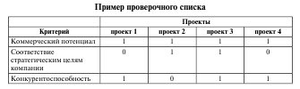
Проверочные списки
Основным преимуществом модели является ее предельная простота.
Достаточно часто подобную модель используют в качестве «отсекающего» фильтра.

Slide 8
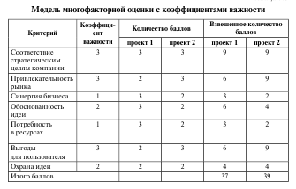
Балльные модели

Slide 9
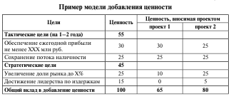
Модель добавления ценности
позволяет определить и проанализировать относительный вклад, который каждый из проектов способен внести в достижение тех или иных целей организации. Для разработки модели добавления ценности сначала следует определить иерархию целей организации.
подразумевает рассмотрение результатов проектов, ориентированных на достижение целей организации, и выбор наиболее полезного из них.

Slide 10



Модели на основе денежных потоков
Бухгалтерские методы
Окупаемость капиталовложений — это срок, в течение которого будут возвращены капитальные вложения в виде прибыли.
Точка безубыточности характеризует объем продаж, при кото ром выручка от реализации продукции совпадает с издержками производства.
Рентабельность капиталовложений определяют как отношение прибыли к сумме капиталовложений.
Дисконтированные методы
Дисконтирование позволяет привести стоимость будущих денежных потоков к сегодняшней стоимости.
Критерии: Чистый дисконтированный доход, Внутренняя норма доходности проекта, Дисконтированный срок окупаемости, Индекс рентабельности.

